Slide 1
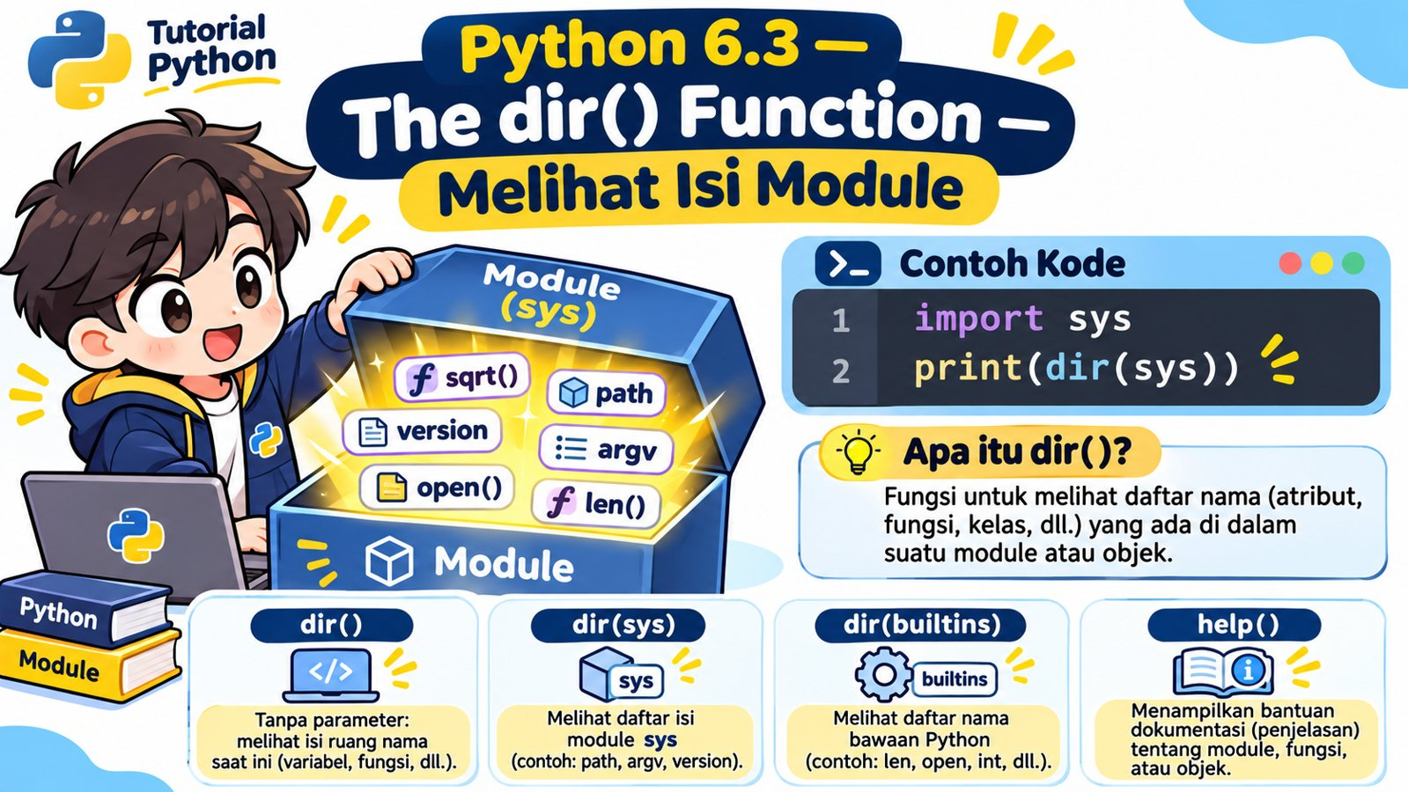
6.3 — The dir() Function — Melihat Isi Module
9 submateri lengkap untuk pemula
dir() membantu kita melihat nama/atribut yang tersedia pada module atau object

Slide 2
Peta Materi 6.3
1. Apa itu dir()?
2. Mengapa perlu melihat isi Module?
3. dir() tanpa parameter
4. dir(nama_module)
5. Atribut dan method
6. Melihat isi sys
7. dir(builtins)
8. help()
9. Latihan eksplorasi Module
Fokus: eksplorasi object/module secara interaktif

Slide 3
6.3.1 — Apa itu dir()?
dir() adalah built-in function Python. Tanpa argument, ia menampilkan nama yang tersedia di scope lokal saat ini. Dengan sebuah object sebagai argument, dir(object) mencoba mengembalikan daftar atribut yang valid untuk object tersebut.
Analogi: dir() seperti membuka daftar isi sebuah kotak agar kita tahu apa saja nama yang tersedia.
Pola belajar: konsep → coba dir() → baca hasil → kombinasikan dengan help()
Apa itu dir()?

Slide 4
Contoh Paling Dasar
import math
hasil = dir(math)
print(type(hasil))
print(hasil[:10])
dir() menghasilkan List berisi String nama atribut.
Daftarnya biasanya sudah diurutkan secara alfabetis.
dir() → List[str] nama yang tersedia

Slide 5
dir() Bukan Dokumentasi Lengkap
dir() membantu menjawab:
“Nama apa saja yang tersedia?”
help() / dokumentasi membantu menjawab:
“Nama itu artinya apa dan cara pakainya bagaimana?”
dir() untuk menemukan nama; help() untuk memahami

Slide 6
6.3.2 — Mengapa kita perlu mengetahui isi Module?
Module besar seperti sys, os, math, atau pathlib memiliki banyak atribut. dir() membantu eksplorasi cepat ketika kita belum hafal seluruh nama yang tersedia.
Analogi: daripada menghafal semua isi gudang, kita lihat katalog terlebih dahulu.
Pola belajar: konsep → coba dir() → baca hasil → kombinasikan dengan help()
Mengapa kita perlu mengetahui isi Module?

Slide 7
Kapan dir() Sangat Berguna?
Belajar module baru
lihat nama yang tersedia
Lupa nama function
cari cepat
Debugging
cek atribut benar-benar ada
Interactive shell
eksperimen cepat
Object asing
lihat method/property
Bandingkan object
lihat perbedaan atribut
dir() adalah tool eksplorasi, bukan pengganti belajar API

Slide 8
Contoh: Lupa Nama Function math
import math
for nama in dir(math):
if 'sqrt' in nama:
print(nama)
Teknik sederhana ini bisa membantu menemukan nama yang mengandung kata tertentu.
dir() bisa dipadukan dengan loop dan filter

Slide 9
6.3.3 — Menggunakan dir() tanpa parameter
dir() tanpa argument menampilkan nama yang saat itu tersedia di local scope. Nama tersebut dapat berupa variable, function, module, class, dan nama khusus Python.
Analogi: melihat semua label yang saat ini ada di meja kerja Anda.
Pola belajar: konsep → coba dir() → baca hasil → kombinasikan dengan help()
Menggunakan dir() tanpa parameter

Slide 10
Contoh dir() Tanpa Parameter
angka = 10
nama = 'Andy'
def sapa():
pass
import math
print(dir())
Hasil dapat memuat nama seperti:
angka
nama
sapa
math
__name__
__builtins__
dir() tanpa parameter melihat namespace saat ini

Slide 11
dir() Sebelum dan Sesudah Membuat Nama
print('x' in dir())
x = 100
print('x' in dir())
Konsep:
sebelum x dibuat → False
sesudah x dibuat → True
dir() mencerminkan nama yang tersedia saat itu

Slide 12
dir() di Dalam Function
global_var = 'G'
def demo():
lokal = 'L'
print(dir())
demo()
Tanpa argument, dir() mengikuti local scope tempat ia dipanggil.
Jadi hasil di dalam function berbeda dari hasil di level module.
Scope memengaruhi dir() tanpa parameter

Slide 13
6.3.4 — Melihat isi Module dengan dir(nama_module)
Setelah module di-import, kita dapat memanggil dir(module) untuk melihat nama atribut yang module tersebut laporkan sebagai tersedia.
Analogi: pilih satu lemari tertentu, lalu lihat semua label di lemari itu.
Pola belajar: konsep → coba dir() → baca hasil → kombinasikan dengan help()
Melihat isi Module dengan dir(nama_module)

Slide 14
Contoh dir(math)
import math
nama = dir(math)
print('sqrt' in nama)
print('pi' in nama)
Kita bisa mengecek apakah nama tertentu tersedia sebelum menggunakannya.
dir(module) membantu menemukan API module

Slide 15
Filter Nama yang Bukan Dunder
import math
for nama in dir(math):
if not nama.startswith('_'):
print(nama)
Nama yang diawali _ sering merupakan detail internal/khusus.
Untuk belajar API publik, filter ini membuat hasil lebih ringkas.
Filter underscore agar eksplorasi lebih nyaman

Slide 16
Jangan Langsung Memanggil Semua Nama
dir(module) bisa berisi:
• function
• class
• constant
• module lain
• metadata
Jadi tidak semua hasil dir() bisa dipanggil dengan tanda ().
Lihat jenis object sebelum menggunakannya

Slide 17
6.3.5 — Mengenal atribut dan method
Attribute adalah nama yang dimiliki object. Nilai attribute bisa berupa data, function, method, class, property, atau object lain. Method secara praktis adalah callable yang diakses melalui object/class.
Analogi: sebuah mobil punya atribut warna dan punya method seperti start().
Pola belajar: konsep → coba dir() → baca hasil → kombinasikan dengan help()
Mengenal atribut dan method

Slide 18
Contoh Attribute dan Method pada String
teks = 'python'
print(teks.upper)
print(teks.upper())
print('upper' in dir(teks))
teks.upper → attribute berupa method
teks.upper() → memanggil method
Attribute diakses dengan titik; callable dapat dipanggil dengan ()

Slide 19
Contoh Attribute Data
import math
print(math.pi)
print(type(math.pi))
print(math.sqrt)
print(callable(math.sqrt))
math.pi → data float
math.sqrt → function/callable
Satu module berisi berbagai jenis attribute

Slide 20
Mengecek Jenis Attribute
import math
for nama in ['pi', 'sqrt']:
obj = getattr(math, nama)
print(nama)
print(type(obj))
print('callable:', callable(obj))
getattr(object, nama) mengambil attribute berdasarkan nama String.
callable() mengecek apakah object dapat dipanggil.
dir() menemukan nama; getattr() mengambil object-nya

Slide 21
6.3.6 — Melihat isi Module sys
sys adalah contoh module yang sangat kaya atribut. dir(sys) membantu melihat nama seperti argv, path, version, executable, platform, stdout, dan lainnya.
Analogi: sys seperti panel kontrol besar; dir(sys) adalah daftar tombol dan indikatornya.
Pola belajar: konsep → coba dir() → baca hasil → kombinasikan dengan help()
Melihat isi Module sys

Slide 22
dir(sys)
import sys
hasil = dir(sys)
print(len(hasil))
for nama in hasil[:20]:
print(nama)
Jumlah dan nama detail dapat berbeda antar versi/build Python.
Jangan menghafal seluruh output.
Gunakan dir(sys) untuk eksplorasi, bukan hafalan

Slide 23
Cari Nama Tertentu di sys
import sys
for nama in dir(sys):
if 'version' in nama.lower():
print(nama)
Teknik filter ini membantu mencari nama yang berhubungan dengan topik tertentu.
Filter daftar dir() berdasarkan keyword

Slide 24
Eksplorasi sys Secara Bertahap
1. dir(sys)
Temukan nama
2. getattr(sys, nama)
Lihat object
3. help(...)
Baca penjelasan
Pola eksplorasi: temukan → inspeksi → baca bantuan

Slide 25
6.3.7 — Melihat fungsi bawaan melalui dir(builtins)
dir() tanpa parameter tidak dimaksudkan sebagai daftar lengkap built-in functions. Module builtins menyediakan akses langsung ke built-in identifiers seperti len, open, int, print, Exception, dan lainnya.
Analogi: builtins adalah kotak alat dasar yang otomatis tersedia hampir di mana-mana.
Pola belajar: konsep → coba dir() → baca hasil → kombinasikan dengan help()
Melihat fungsi bawaan melalui dir(builtins)

Slide 26
dir(builtins)
import builtins
hasil = dir(builtins)
print('len' in hasil)
print('open' in hasil)
print('int' in hasil)
builtins memberi nama penuh seperti:
builtins.len
builtins.open
builtins.int
builtins adalah module yang mengekspos built-in identifiers

Slide 27
Tampilkan Built-in yang Callable
import builtins
for nama in dir(builtins):
if nama.startswith('_'):
continue
obj = getattr(builtins, nama)
if callable(obj):
print(nama)
Hasil mencampur:
• functions
• classes/types
• exception classes
karena semuanya bisa callable.
callable tidak selalu berarti function biasa

Slide 28
Contoh builtins.len
import builtins
print(builtins.len([10, 20, 30]))
print(len([10, 20, 30]))
Keduanya menghasilkan hal yang sama.
Biasanya kita cukup menulis len(...), tetapi builtins.len menunjukkan asal identifier tersebut.
builtins memberi akses eksplisit ke nama bawaan

Slide 29
6.3.8 — Menggunakan help() untuk membaca penjelasan — pengayaan
help() memanggil sistem bantuan bawaan Python. Kita dapat memberikan object seperti module, function, class, atau method untuk membaca dokumentasi yang tersedia.
Analogi: dir() menunjukkan daftar alat; help() membuka buku petunjuk alat yang dipilih.
Pola belajar: konsep → coba dir() → baca hasil → kombinasikan dengan help()
Menggunakan help() untuk membaca penjelasan — pengayaan

Slide 30
help() pada Function
import math
help(math.sqrt)
help() dapat menampilkan signature dan docstring/penjelasan yang tersedia.
help(object) = bantuan untuk object tersebut

Slide 31
help() pada Module
import math
help(math)
Output module bisa panjang.
Di terminal, bantuan interaktif dapat menggunakan pager tergantung environment.
Gunakan help() pada target yang lebih spesifik jika output terlalu panjang

Slide 32
dir() + help()
import math
if 'sqrt' in dir(math):
help(math.sqrt)
Workflow sederhana:
1. cari nama dengan dir()
2. pilih attribute
3. baca dengan help()
Eksplorasi API tanpa harus hafal semuanya

Slide 33
help() Juga Built-in Function
import builtins
print('help' in dir(builtins))
help(len)
help sendiri adalah built-in function yang memanggil built-in help system.
Python menyediakan alat inspeksi dari dalam bahasa itu sendiri

Slide 34
6.3.9 — Latihan mengeksplorasi Module
Latihan akhir menggunakan dir(), getattr(), callable(), builtins, dan help() untuk menjelajahi beberapa module tanpa perlu menghafal isi module terlebih dahulu.
Analogi: Anda menjadi penjelajah API—lihat peta, pilih objek, lalu baca petunjuk.
Pola belajar: konsep → coba dir() → baca hasil → kombinasikan dengan help()
Latihan mengeksplorasi Module

Slide 35
Latihan 1 — math
Import math. Tampilkan semua nama publik yang tidak diawali underscore.
Cari sqrt, pi, ceil, floor.
Eksplorasi → pilih nama → coba → baca help

Slide 36
Latihan 2 — sys
Cari semua nama di sys yang mengandung kata 'path'.
Lihat object-nya dengan getattr().
Eksplorasi → pilih nama → coba → baca help

Slide 37
Latihan 3 — builtins
Cari apakah print, open, len, int, list ada di builtins.
Bandingkan mana yang callable.
Eksplorasi → pilih nama → coba → baca help

Slide 38
Latihan 4 — String Object
Buat teks = 'python'. Gunakan dir(teks). Cari method upper, split, replace.
Panggil salah satu method.
Eksplorasi → pilih nama → coba → baca help

Slide 39
Latihan 5 — help()
Gunakan help(math.sqrt), help(str.upper), dan help(len).
Catat informasi penting yang tampil.
Eksplorasi → pilih nama → coba → baca help

Slide 40
Mini Project — Module Explorer
Program menerima pilihan module:
1. math
2. sys
3. builtins
Lalu tampilkan:
• semua nama publik
• jumlah nama
• nama callable
Bonus:
User memasukkan satu nama attribute.
Program memakai getattr() untuk mengambil object.
Tampilkan type(), callable(), lalu help().
Gabungkan dir(), getattr(), callable(), help(), dan control flow

Slide 41
Kesalahan Umum Menggunakan dir()
Menganggap semua nama hasil dir() adalah function
Memanggil setiap attribute dengan () tanpa cek
Mengira dir() = dokumentasi lengkap
Mengira dir() tanpa parameter menampilkan built-ins lengkap
Menghafal seluruh output dir(sys)
Menggunakan nama underscore/internal tanpa memahami risikonya
dir() adalah alat inspeksi, bukan kontrak dokumentasi lengkap

Slide 42
Workflow Eksplorasi yang Disarankan
1. import module
2. dir(module)
3. filter nama publik
4. getattr(module, nama)
5. type / callable
6. help(object)
Temukan → inspeksi → pahami → coba

Slide 43
Ringkasan Besar 6.3 — The dir() Function
dir():
• tanpa argument → nama di local scope
• dengan object → daftar atribut yang dilaporkan
• hasil berupa List String
• cocok untuk eksplorasi
• bisa difilter dengan loop/if
Pendamping dir():
• getattr() → ambil attribute
• type() → lihat tipe
• callable() → cek dapat dipanggil
• builtins → built-in identifiers
• help() → baca dokumentasi
dir() membantu menemukan apa yang tersedia; help() membantu memahami cara memakainya

Slide 44
Source Code Praktik 6.3
File Python pendamping berisi demo dir() tanpa parameter, dir(math), dir(sys), dir(builtins), filter nama publik, getattr(), callable(), help(), dan mini Module Explorer.
import math
for nama in dir(math):
if not nama.startswith('_'):
print(nama)
Nama file dibuat pendek agar mudah diunduh

